Slide 1

Муниципальное бюджетное общеобразовательное учреждение – средняя общеобразовательная школа №9 им. А.Г. Карлова г. Клинцы Брянской области (МБОУ – СОШ №9) Методический тренинг
Приёмы логопедической работы
по устранению дисграфии
у младших школьников с интеллектуальными нарушениями
Кравцова А.Н.
Учитель - логопед

Slide 2
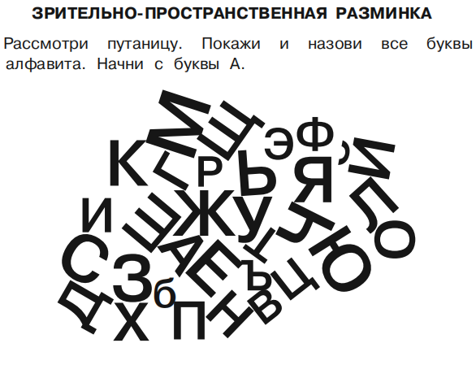

Slide 3
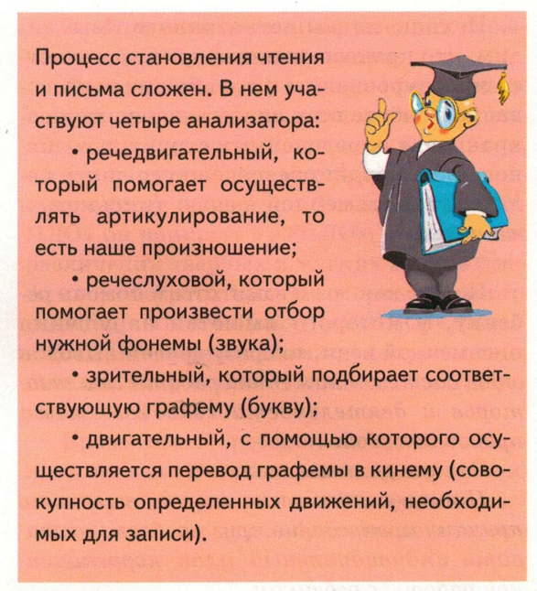
«Письмо - знаковая система
фиксации речи, позволяющая с
помощью графических
элементов передавать
информацию на расстоянии и
закреплять её во времени.
Любая система письма
характеризуется постоянным
составом знаков».
Л.Н.Ефименкова
С.Ю.Ильина

Slide 4
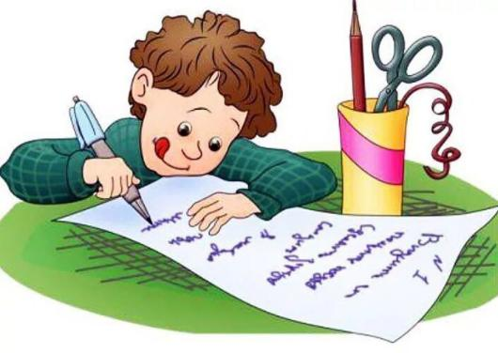
ДИСГРАФИЯ - расстройство навыков письма, которое проявляется
невозможностью или трудностью в соотнесении звуков устной речи и букв, их звучания и начертания. Например, ребёнок заменяет графически
сходные буквы при написании (ш-щ, т-ш, в-д, м-л), пропускает и
переставляет буквы, слоги в словах.
Основным симптомом дисграфии
является наличие стойких
специфических ошибок, не
связанных с применением
орфографических правил.

Slide 5
Основные виды дисграфии:
Артикуляционно - акустическая дисграфия представляет собой отражение неправильного звукопроизношения. Она проявляется в заменах,
пропусках букв, соответствующих заменам в устной речи.
Иногда замены букв остаются и после их устранения в устном
произношении, так как у ребенка при внутреннем проговаривании ещё нет достаточной опоры на правильную артикуляцию из - за
несформированности четких кинестетических образов звуков.

Slide 6
Акустическая - имеет в своей основе нарушение слуховой
дифференциации звуков речи. При этой форме нет нарушений
произношения тех звуков речи, которые неправильно обозначаются на письме. Она проявляется в заменах букв, соответствующих
фонетически близким звукам. Чаще всего на письме наблюдаются
замены букв, обозначающих звуки: свистящие и шипящие, звонкие и глухие, особенно смычные, аффрикаты и компоненты, входящие в
их состав ([ч] - [т’], [ч]- [Щ], [ц] - [т], [ц] - [с]).

Slide 7
Аграмматическая связана с недоразвитием лексико-грамматической
стороны речи. Ребёнку трудно употреблять слова правильно, подбирать синонимы и антонимы, описывать предметы.
Аграмматизмы на письме проявляются:
- в искажении морфологической структуры слова, замене приставок,
суффиксов, окончаний («налететь» - «влететь», «много стулов» - «много стульев»);
- в нарушении предложно - падежных конструкций («на столом» - «на
столе», «в кухня» - «в кухне»);
- в нарушении согласования («пять деревы» - «пять деревьев»,
«хороший кошка», «кравивый солнце»)

Slide 8
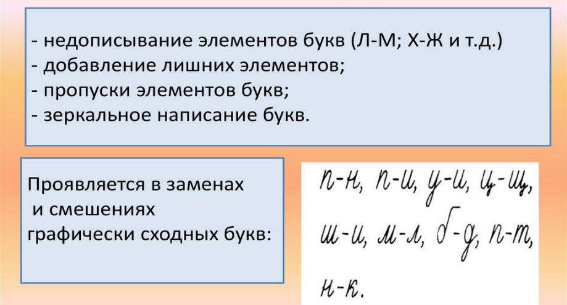
Оптическая дисграфия связана с несформированностью
зрительно-пространственных представлений. Ребёнок не
способен воспринимать пространство: величину, размер,
положение, форму.
Симптоматика:

Slide 9
Дисграфия на почве нарушений языкового анализа и синтеза
связана с несовершенством восприятия, анализа и синтеза. Ребёнку сложно определить звук в слоге, назвать место звука в слове или
последовательность звуков всего слова.
Наблюдаются затруднения при делении предложений на слова,
слова на слоги, звуки.
Симптоматика:
- пропуски, перестановки, встака букв;
- раздельное написание частей слова, слитное написание
самостоятельных слов, пропуски или повторы слов;
- нарушение количественного или качественного состава
предложения; нарушение или отсутствие границ предложения.

Slide 10

Работы учеников.

Slide 11
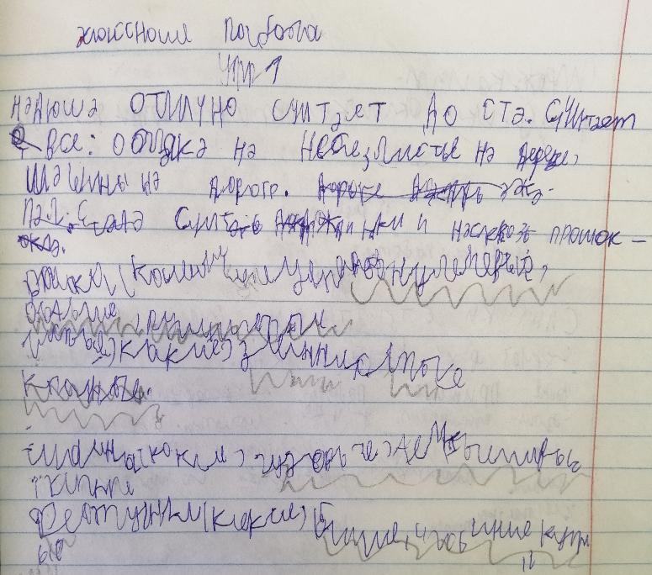
Коля П. 4к

Slide 12
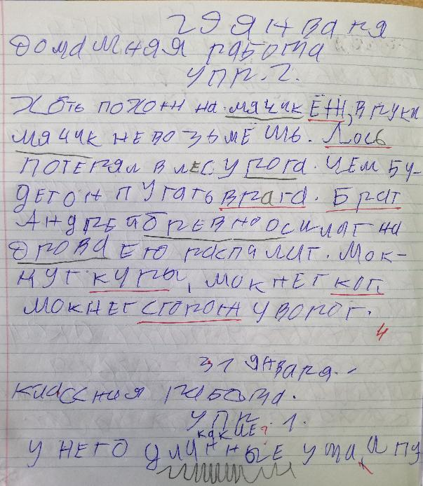
Дима П. 4к

Slide 13
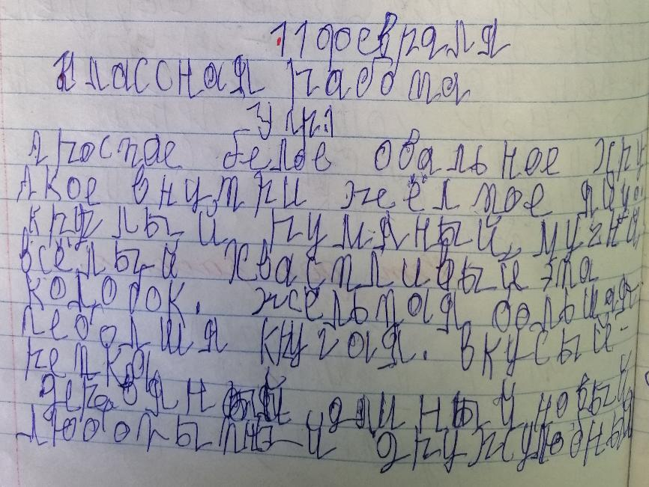
Денис Щ. 4к

Slide 14
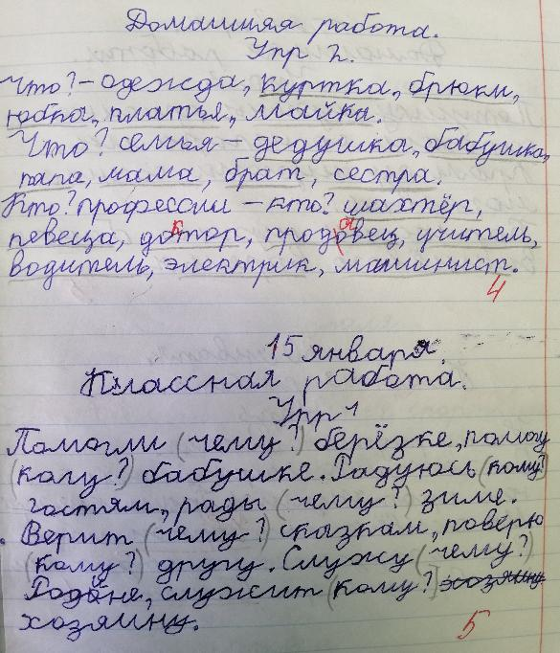
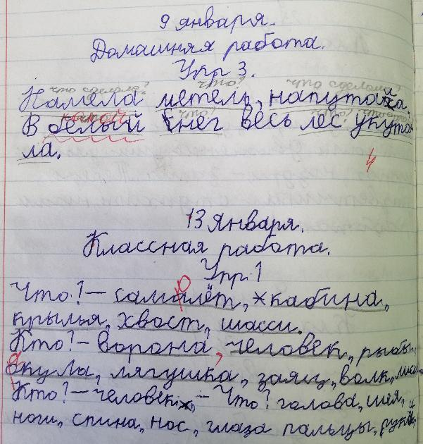
Артём К. 4к

Slide 15
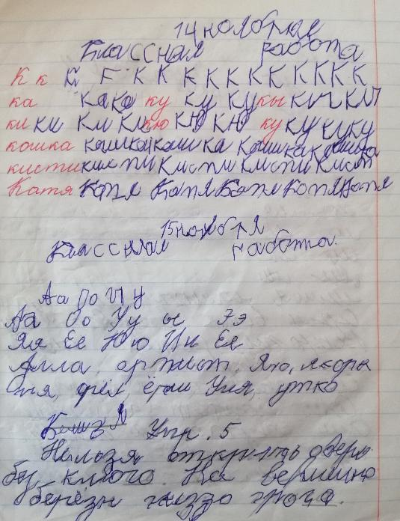
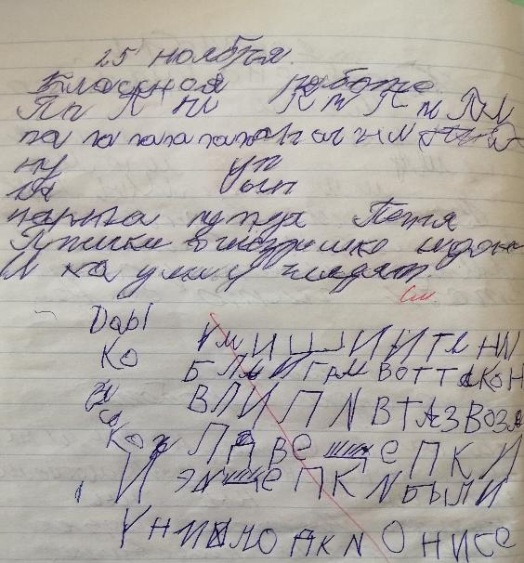
Максим З. 3к

Slide 16
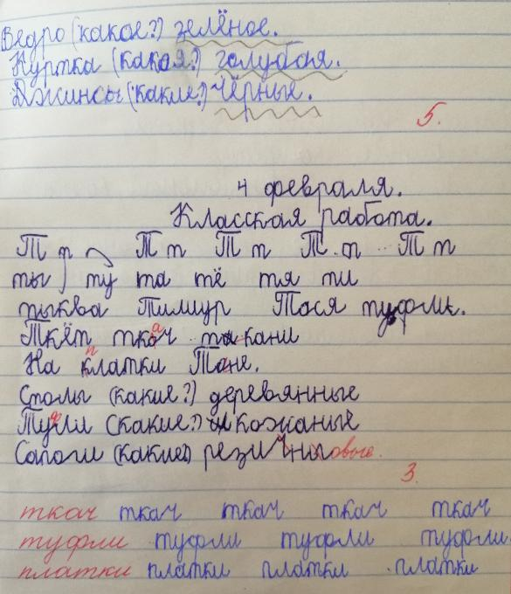
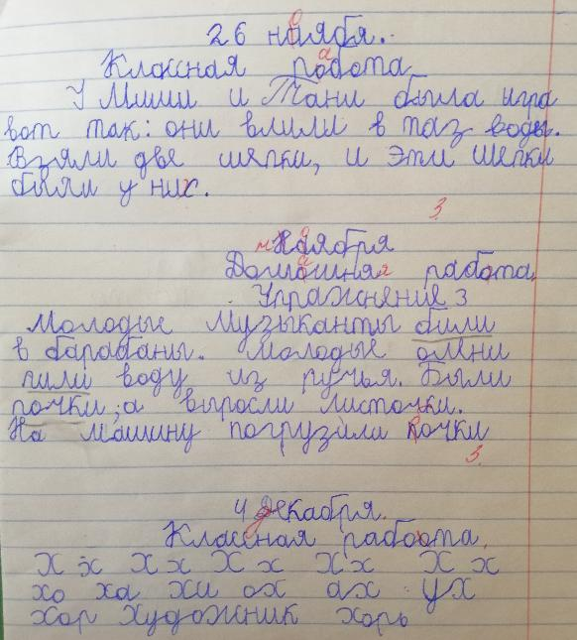
Исраел П. 3к

Slide 17
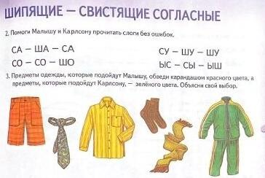
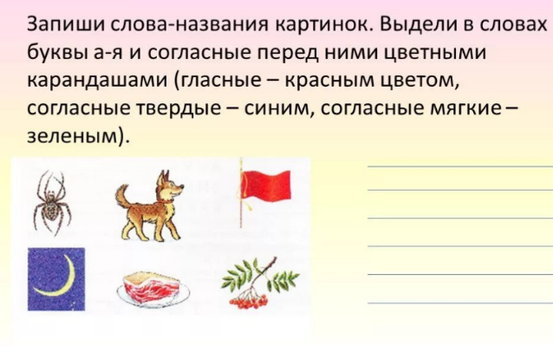
«Учим писать без ошибок»
Акустическая.

Slide 18
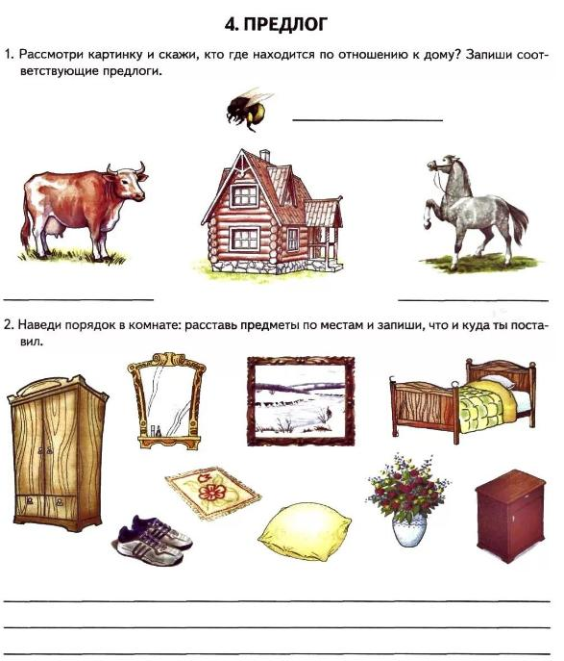
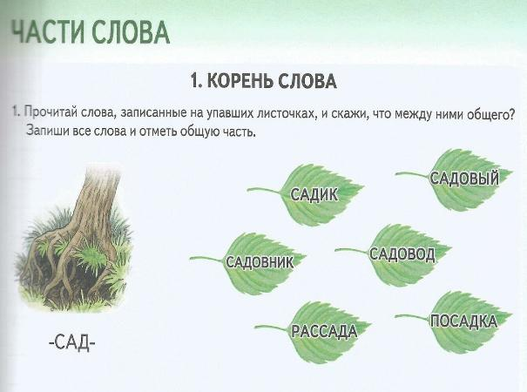
Аграмматическая.

Slide 19
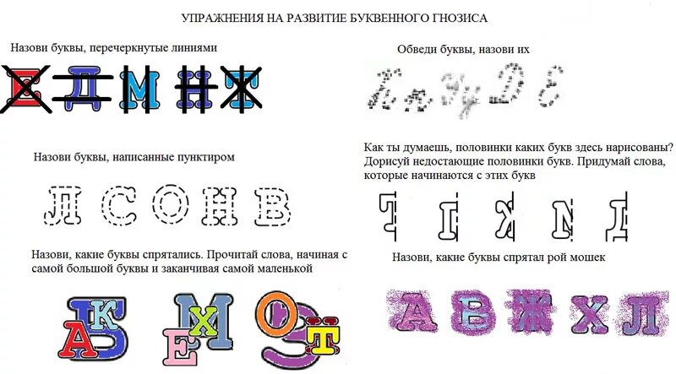
Оптическая.

Slide 20
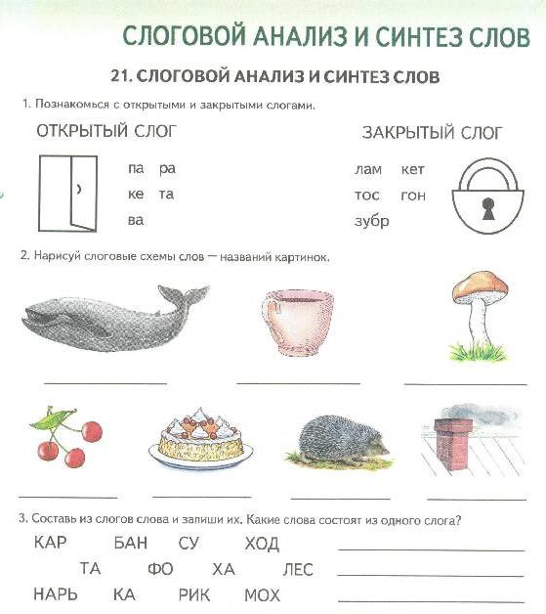
Дисграфия на почве нарушений языкового анализа и синтеза.

Slide 21
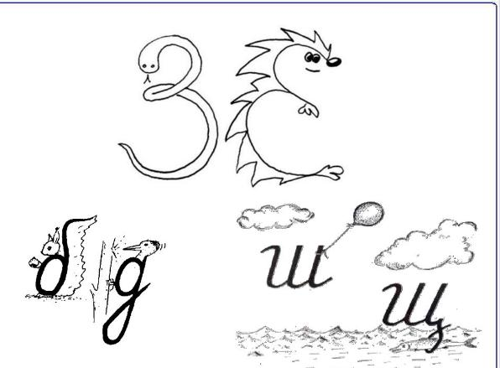
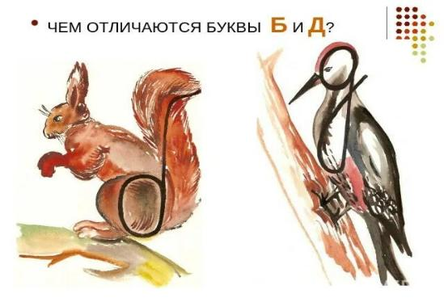

Шпаргалки!

Slide 22
Логопедическая работа с детьми осуществляется
по следующим направлениям:
Уточнение артикуляции звуков и развитие кинестетических ощущений;
Развитие фонематического слуха с опорой на кинестетические ощущения;
Формирование навыков звукового анализа (звукового анализа, звукобуквенного анализа, звукослогового анализа);
Формирование навыков языкового анализа и синтеза (анализ предложений на слова и синтез слов в предложении; слоговой анализ и синтез; фонематический анализ и синтез);
Закрепление связи звука с буквой;
Развитие лексико-грамматической стороны речи.

Slide 23


